Slide 1
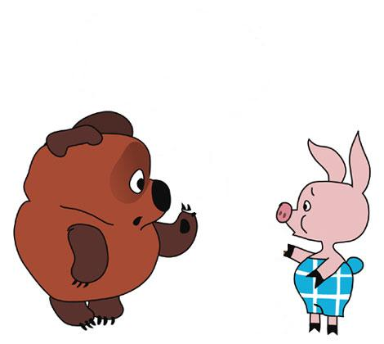
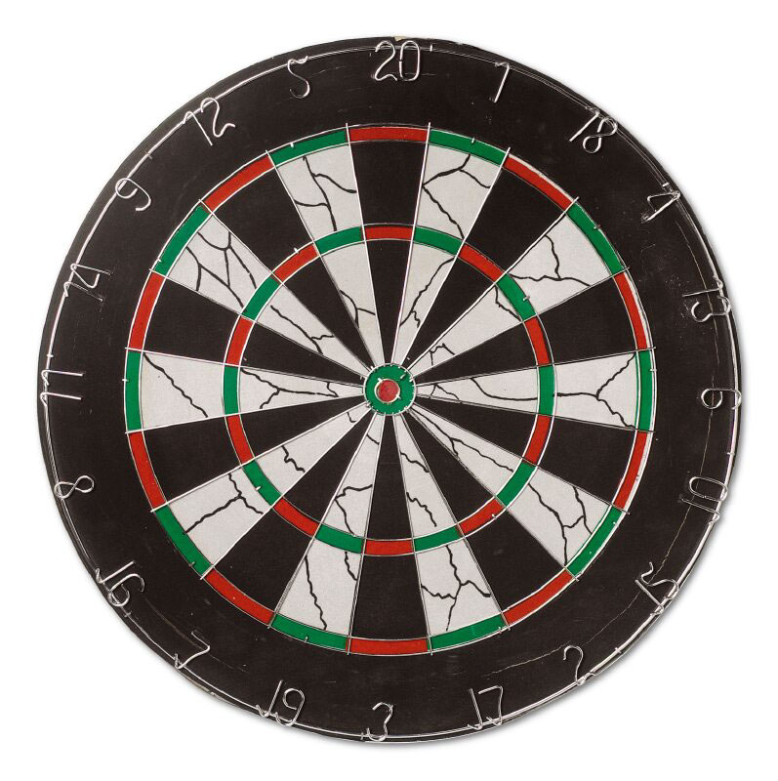
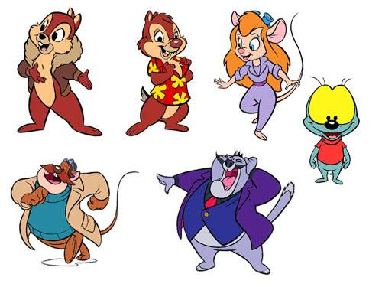
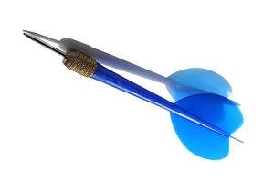





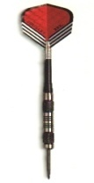

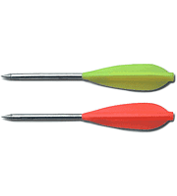

Разминка
4
"Дартс"
/
_
4
_
42
/
6•7
27
49
36

Slide 2
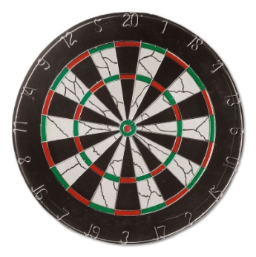




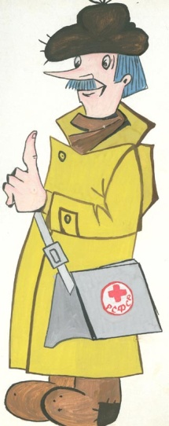





2
3
4
5
6
7
8
9

Slide 3


12
11
9 • 2
18
16

Slide 4
10
7
5 • 2
12
15

Slide 5
10
16
8 • 2
14
17

Slide 6
27
12
9 • 3
9
15

Slide 7
21
16
8 • 3
27
24

Slide 8
30
22
8 • 4
32
26

Slide 9
15
10
5 • 4
21
20

Slide 10
12
24
6 • 4
14
32

Slide 11
8
12
4 • 4
24
16

Slide 12

24
28
9 • 4
36
32

Slide 13
10
20
4 • 5
12
25

Slide 14
10
20
6 • 5
30
25

Slide 15
20
45
8 • 5
32
40

Slide 16
36
20
5 • 6
30
24

Slide 17
48
36
9 • 6
56
54

Slide 18
32
42
7 • 6
48
36

Slide 19

30
25
5 • 7
42
35

Slide 20

24
16
3 • 8
21
32

Slide 21
64
56
7 • 8
48
49

Slide 22
28
24
4 • 8
48
32

Slide 23
49
48
6 • 8
38
54

Slide 24
72
54
9 • 9
68
81

Slide 25
МОЛОДЦЫ!
_
Повторяйте таблицу умножения!
ссылки

Slide 26

27.01. Классная работа.
Доли и дроби.

Slide 27
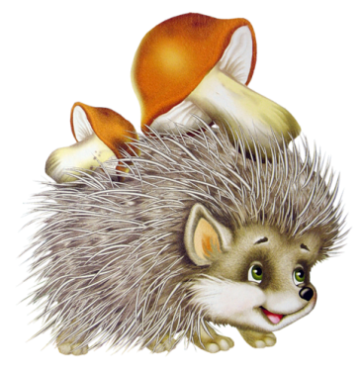

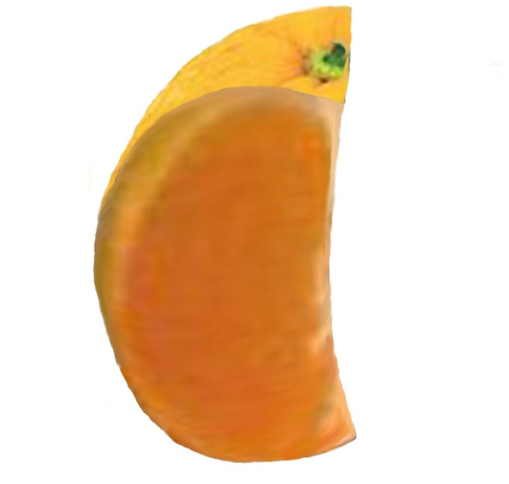
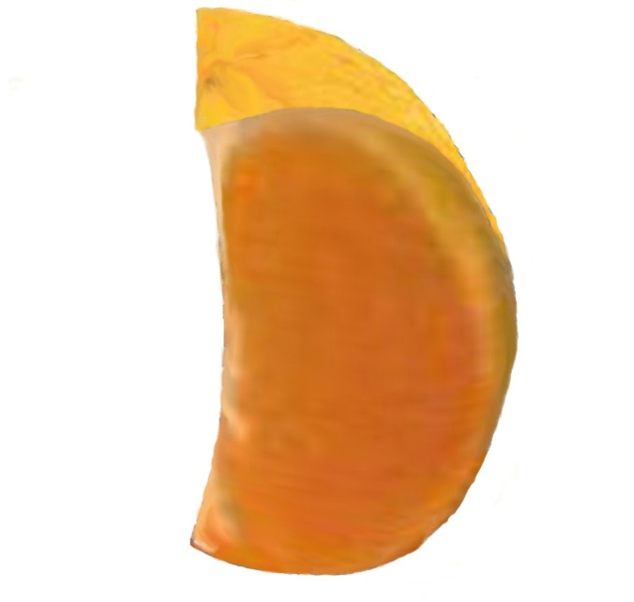
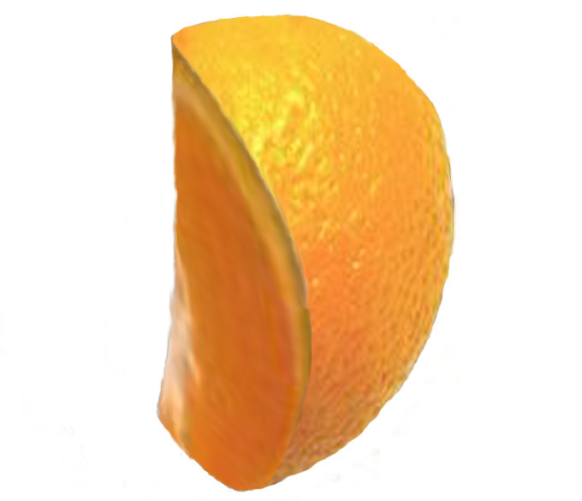
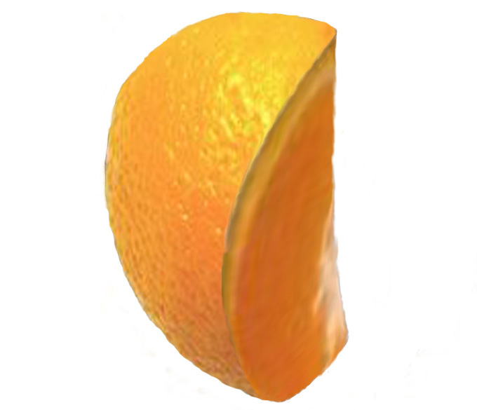
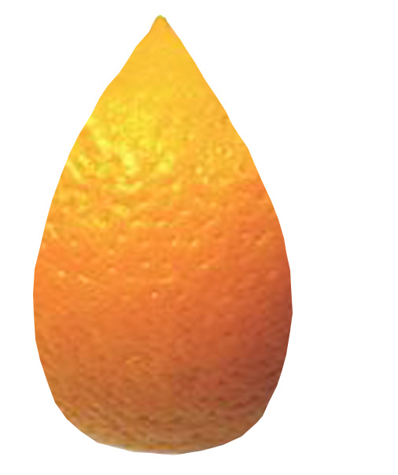


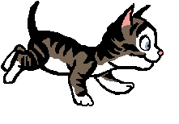
Notes:
Рисунок Ослиной И.В.

Slide 28


Что такое доля?
Доля – каждая из равных частей единицы. Так как апельсин разделили на 5 равных частей (долей), то каждый получил «одну пятую» долю апельсина, или, короче «одну пятую апельсина».

Slide 29
1
Notes:
Рисунок Ослиной И.В.

Slide 30
Как записывают доли?
Для записи любой доли используют горизонтальную чёрточку.
Её называют чертой дроби
Пишут:

Slide 31

Что показывает число под чертой?
Число под чертой показывает на сколько равных частей (долей) разделили единицу
Например:
Единицу разделили на 5 равных частей (долей)

Slide 32

Половина.
Самая известная доля – это, конечно, половина. Слова с приставкой «пол» можно услышать часто: полчаса, полкилометра, полведра…
Разделили единицу на 2 части – половина.
Долю называют половиной.

Slide 33

Треть.
Название доли зависит от того, на сколько равных частей разделили единицу. Разделили на 3 части – треть.
Долю называют третью.

Slide 34

Четверть.
Если единицу разделили на 4 части, то получается или по другому
говорят четверть.

Slide 35
1
1
8
6
1
5

Slide 36




Выполни задания.
Прочитайте доли

Slide 37


Пирог разрезали на 8 долей.
На тарелку положили 3 доли

Slide 38

Обыкновенная дробь.
Числитель дроби
Черта дроби (дробная черта)
Знаменатель дроби

Slide 39

Что показывают числитель и знаменатель дроби?
Знаменатель показывает, на сколько долей делят, а числитель – сколько таких долей взято.

Slide 40

Выполни задание.
Прочитайте дробь. Назовите числитель и знаменатель каждой дроби

Slide 41




Выполни задания.
Прочитайте дроби. Что показывает числитель и знаменатель каждой дроби?
Например,

Slide 42
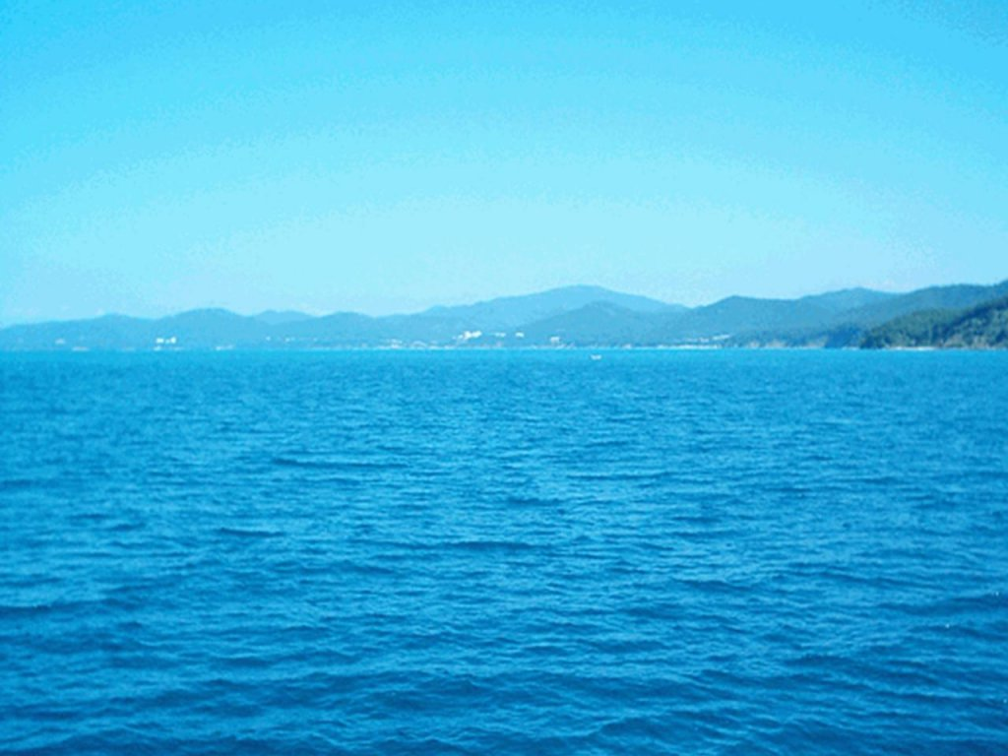
ФИЗКУЛЬТМИНУТКА
А теперь, ребята, встать,
Руки медленно поднять,
Пальцы сжать, потом разжать,
Руки вниз и так стоять.
Наклонись ты вправо, влево
Упражненье делай смело!
Вниз потянемся, пройдёмся,
И на место вновь вернёмся.

Slide 43







ЗАДАНИЕ №1 (письменно)
Запишите в виде обыкновенной дроби.
Две седьмых
Четыре девятых
Одна сотая
Шесть восьмых
Три двадцать пятых
Половина
;
;
;
;
;
.

Slide 44

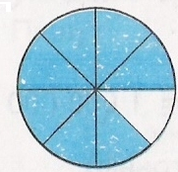
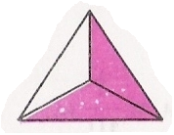


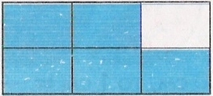



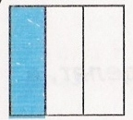
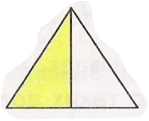
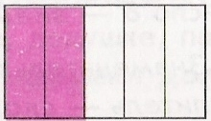
Подумай и ответь.
Какая часть фигуры закрашена?

Slide 45
Назовите какая часть фигуры закрашена?

Slide 46

Какую долю квадрата составляет выделенная часть?

Slide 47
ЗАДАНИЕ №2
Закрасьте карандашом нужную часть фигуры
1. Закрасьте фигуры
2. Закрасьте фигуры
3. Закрасьте фигуры

Slide 48
РЕШЕНИЕ
1. Закрасьте фигуры
2. Закрасьте фигуры
3. Закрасьте фигуры

Slide 49
Самостоятельная работа
Задание №1
Закрасьте нужную часть фигуры.
1. Закрасьте
фигуры
2. Закрасьте
фигуры
3. Закрасьте
фигуры
4. Закрасьте
фигуры
Задание №2
Запишите с помощью дробей, какая часть фигуры (задание №1) осталась не закрашенной.
1.
2.
3.
4.
Задание №3
Решите задачу.
В поисках сокровищ ученики путешествовали 45 минут. На решение задач они потратили часть всего урока. Сколько минут ученики решали задачи?

Slide 50
Домашнее задание
Задачник №256, №259

Slide 51

СПАСИБО
ЗА
УРОК!

